Slide 1


Frjálsíþróttadeild Aftureldingar
Aðalfundur 8. apríl 2024

Slide 2
Dagskrá aðalfundar
1 Fundarsetning
2 Kosning fundarstjóra og ritara
3 Formaður deildar gerir grein fyrir starfsemi á liðnu ári
4 Gjaldkeri leggur fram reikninga deildarinnar til samþykktar
5 Fjárhagsáætlun fyrir næsta ár lögð fram til samþykktar
6 Kosningar
Kosinn formaður og varaformaður
Kosinn helmingur meðstjórnenda til tveggja ára í senn
7 Önnur mál
8 Fundarslit

Slide 3
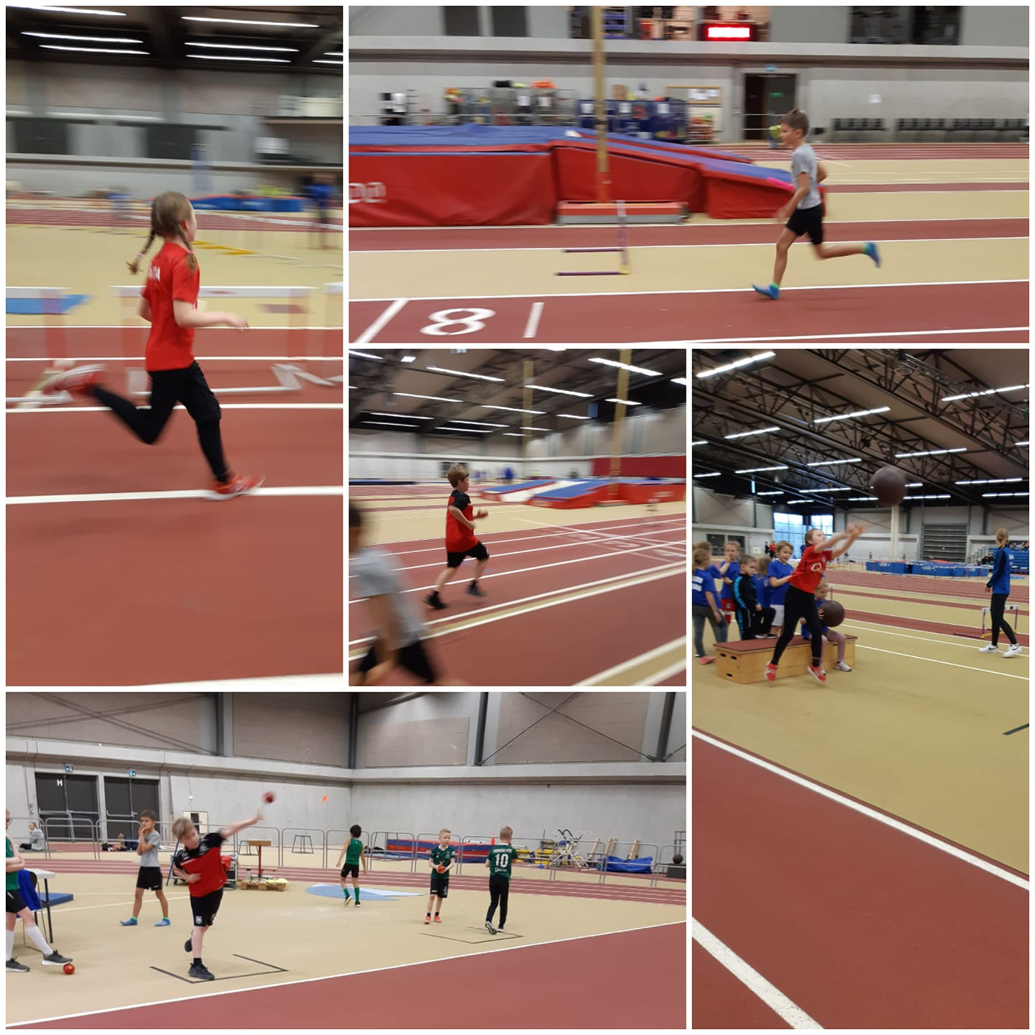
Skýrsla stjórnar fyrir starfsárið 2023

Slide 4
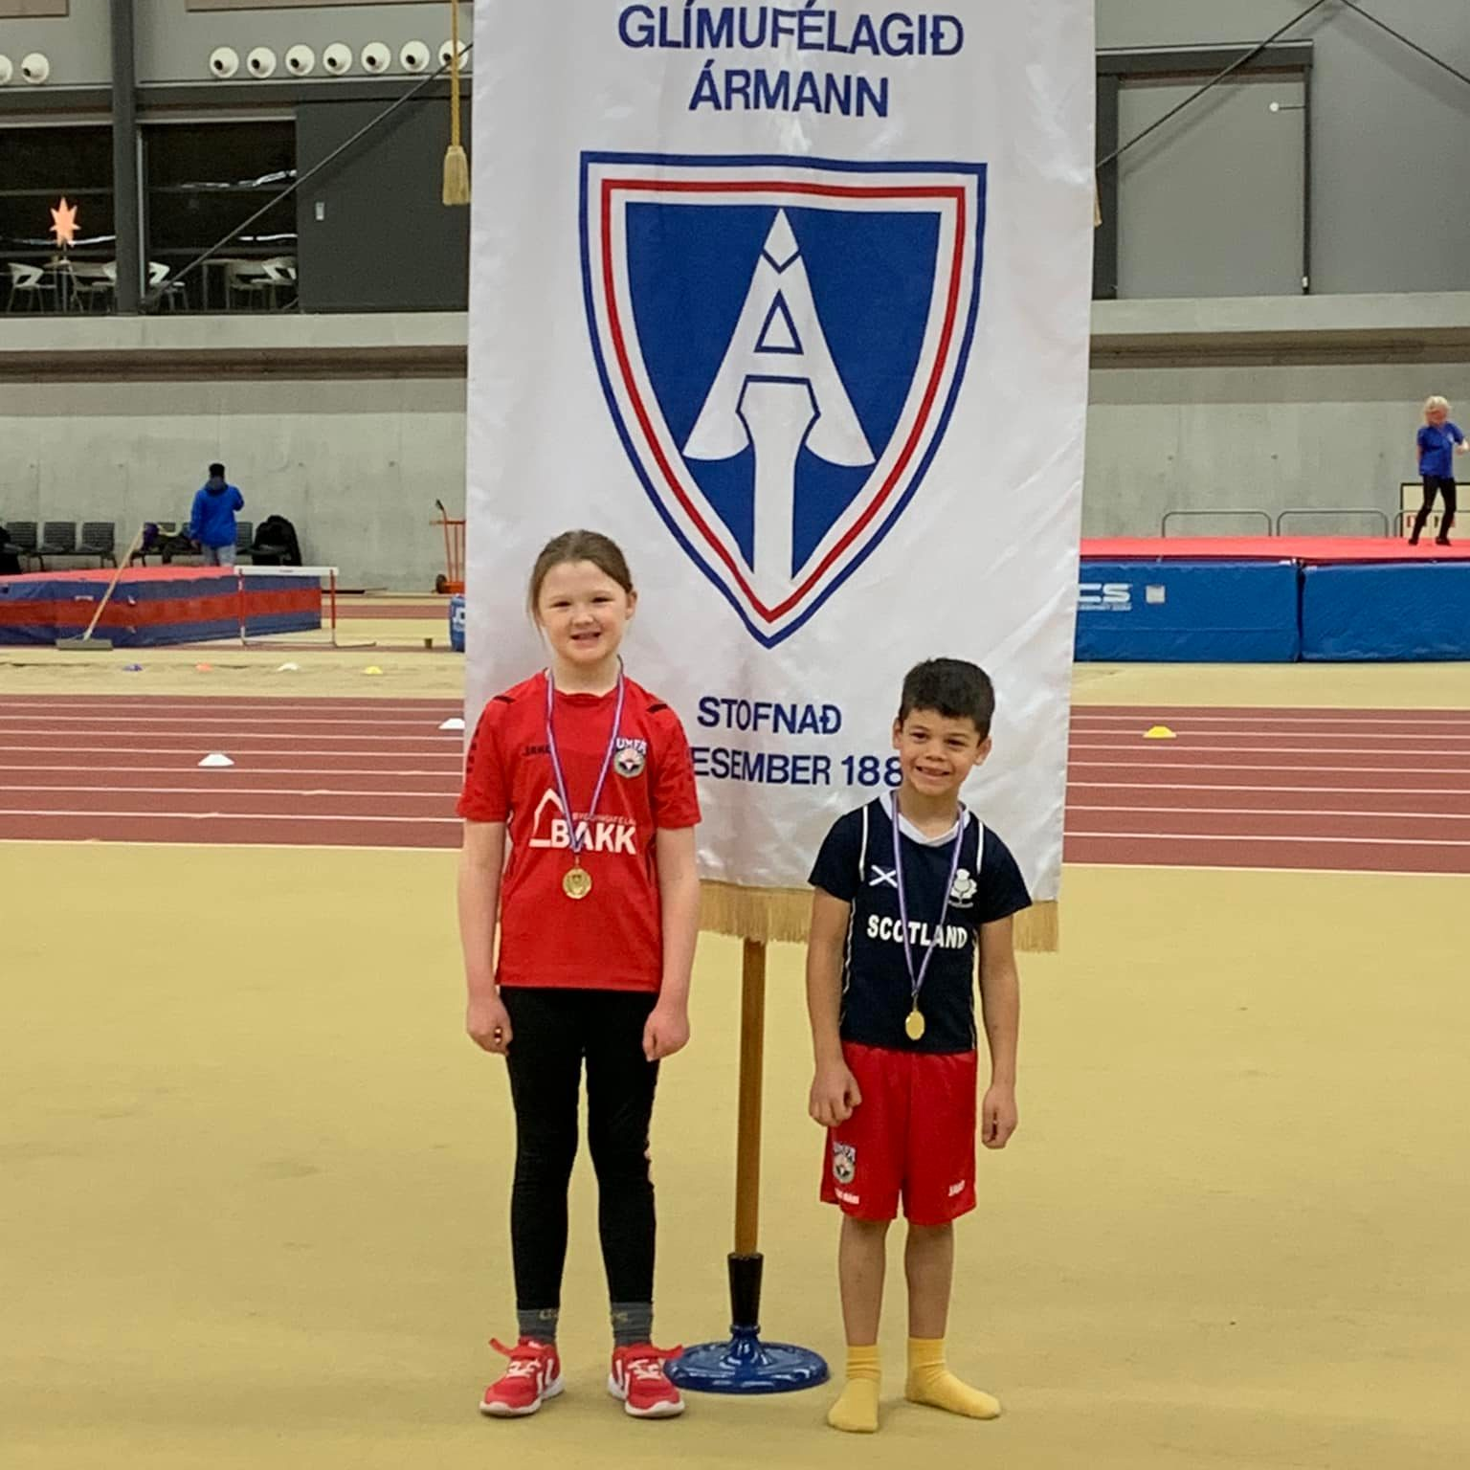
Iðkendur
Heildarfjöldi iðkenda á árinu var 105 og skiptist svona milli hópa og aldurs:
10 ára og yngri 11
11-14 ára 3
Hlaupanámskeið/hópur 91
Samtals 105
Aðeins er farið að fjölga aftur hjá yngri iðkendum og vonandi skilar það sér inn í eldri flokkana sem nánast hafa horfið, ýmist í önnur félög, í aðrar íþróttir eða hætt íþróttaiðkun.

Slide 5
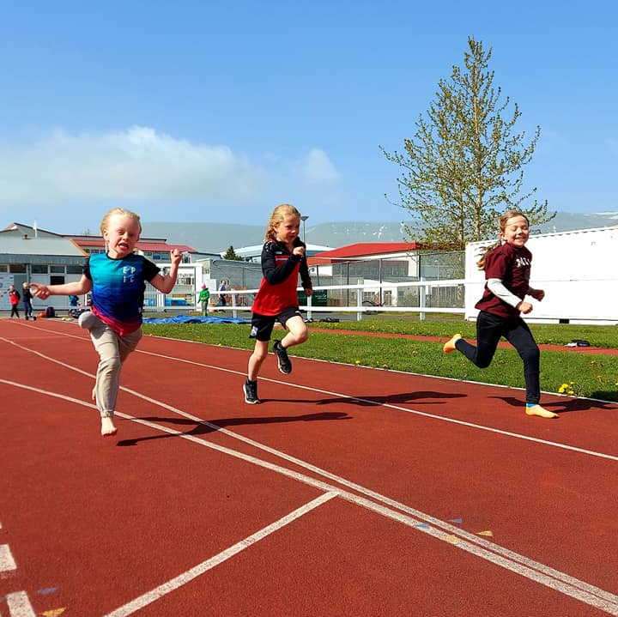
Mót
Þátttaka í mótum var nokkur hjá yngri iðkendum enda fjölmörg skemmtileg mót fyrir yngstu aldurshópana.
Dæmi um mót fyrir yngri iðkendur
Silfurleikar ÍR
Bónusmót FH
Stórmót ÍR
Meistaramót Íslands 11-14 ára
Hægt er að fylgjast með mótum á heimasíðu FRÍ http://mot.fri.is/MotFRI/ bæði dagskrá og úrslitum.

Slide 6
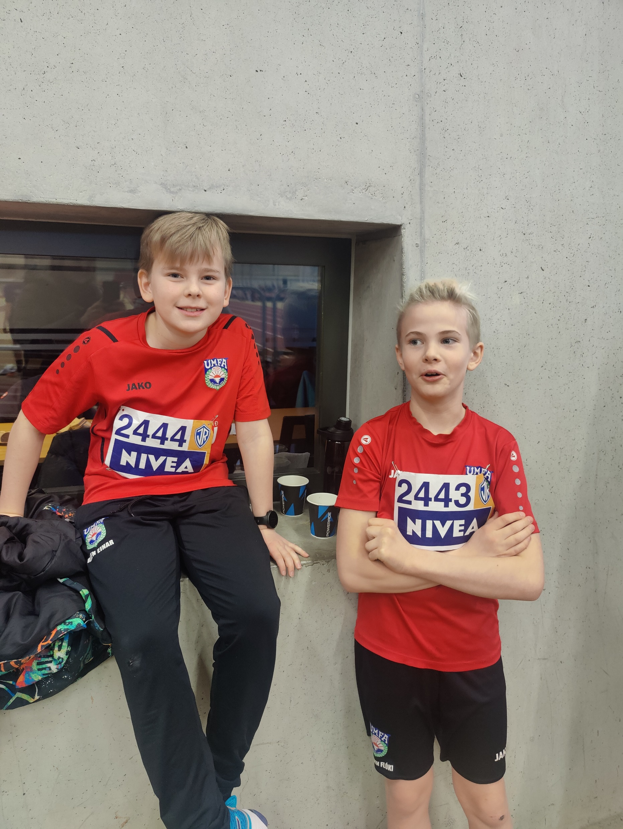
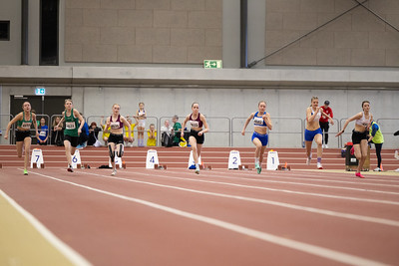
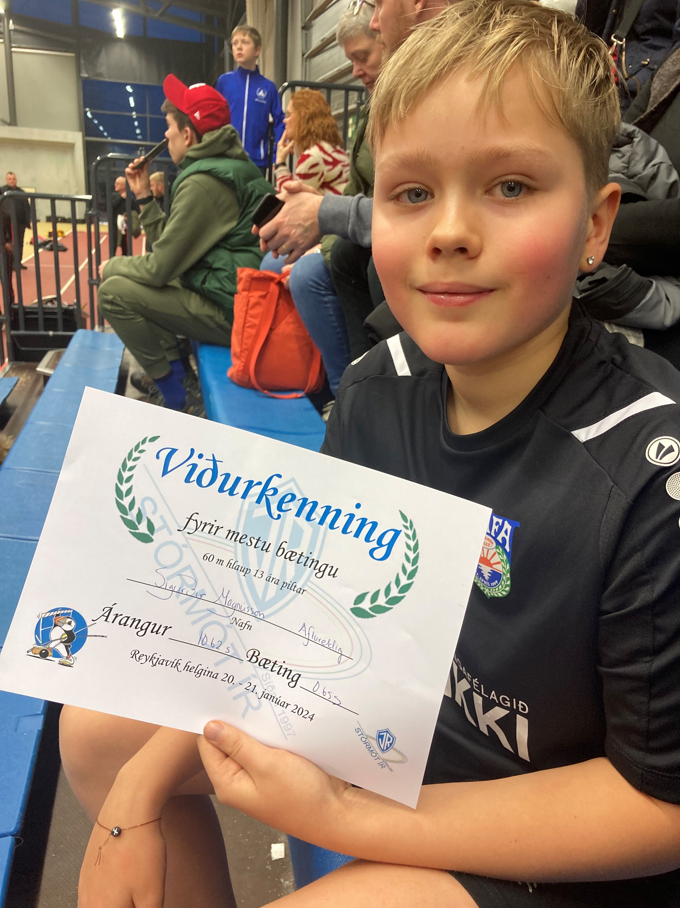
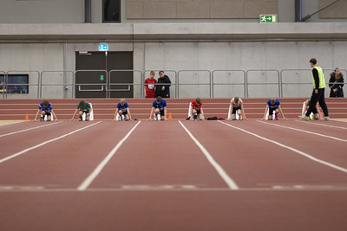

Slide 7
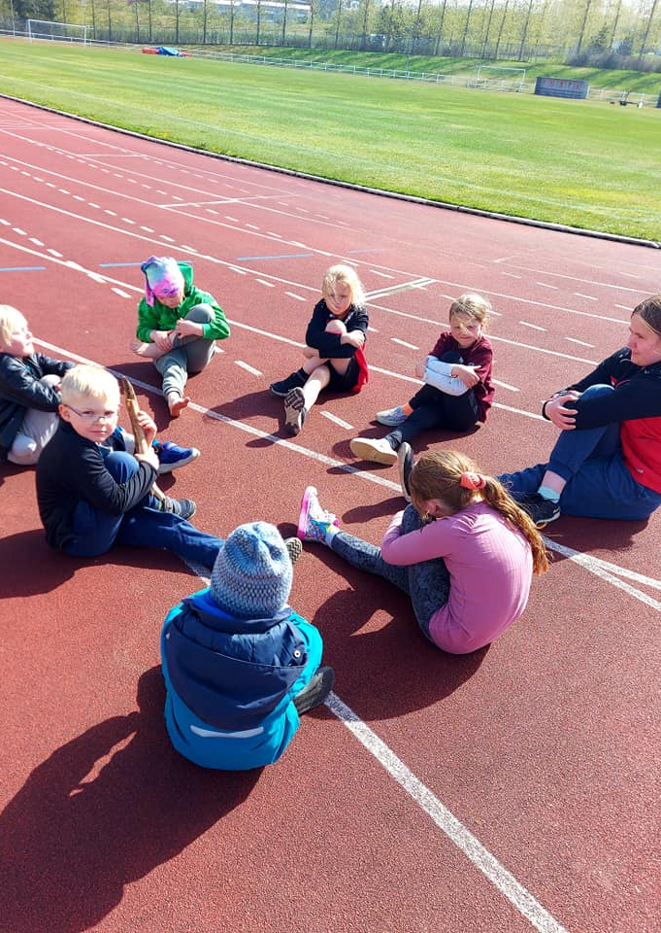
Sumarnámskeið
Sumarnámskeið 2023 var í samstarfi við sunddeild Aftureldingar fyrir 6 – 10 ára börn. Þá var boðið var upp á heilsdagsnámskeið með frábærum þjálfurum. Óhætt er að segja að námskeiðið hafi gengið framar vonum og meira að segja hafi komið upp sú staða í sumum vikum að færri hafi komist að en vildu.
Mikil óvissa er um sumarnámskeið 2024 vegna fyrirhugaðra framkvæmda á Varmársvæðinu.

Slide 8
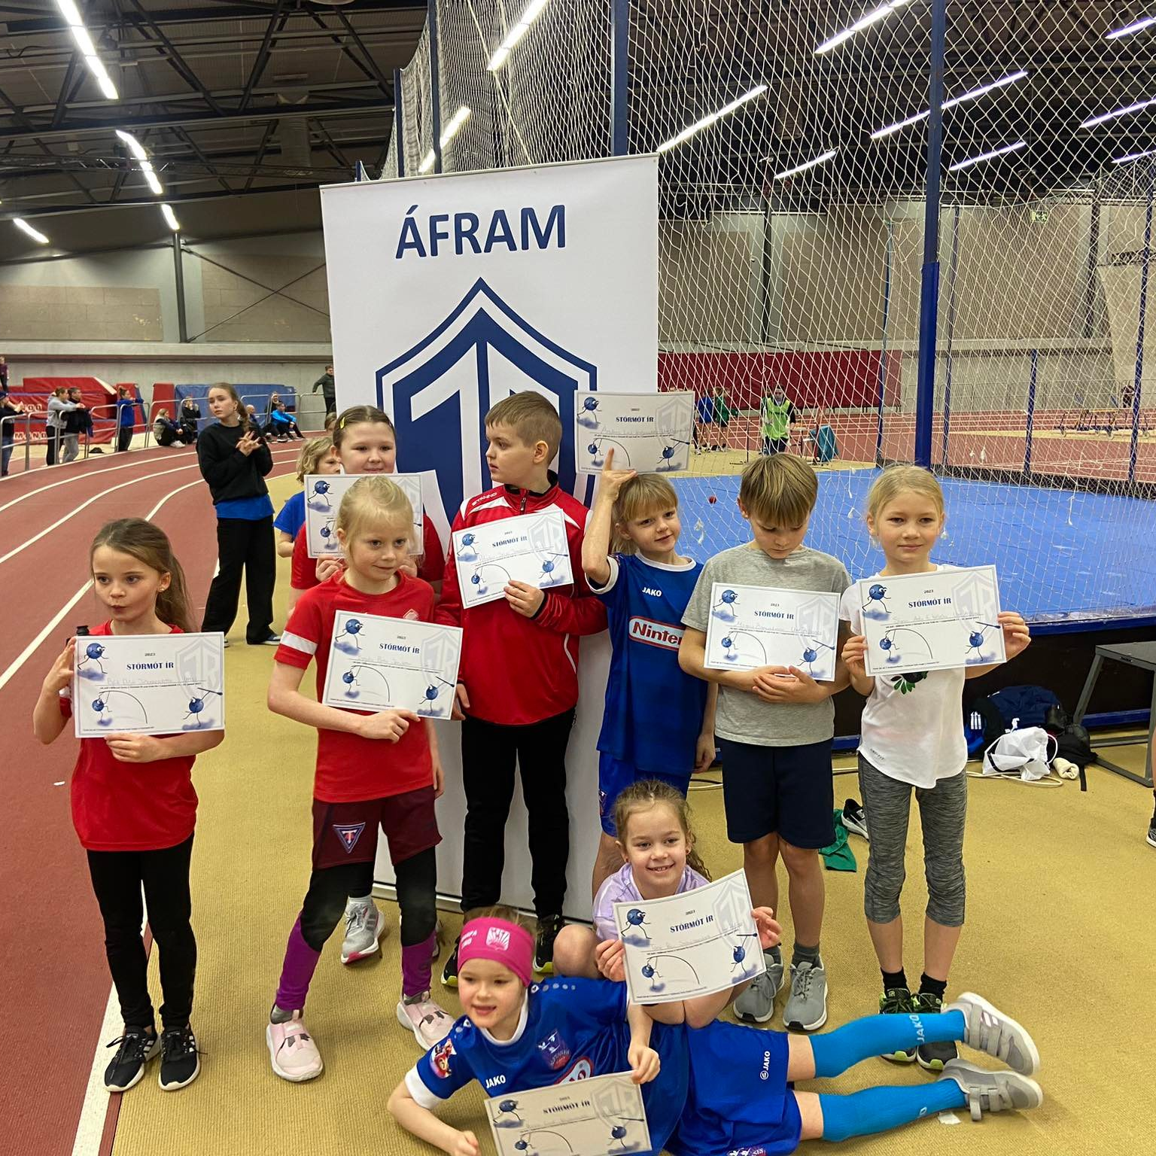
Íþróttafólk ársins 2023
Þar sem lítið var um mótaþátttöku á árinu var ákveðið að velja ekki íþróttafólk ársins að þessu sinni.

Slide 9
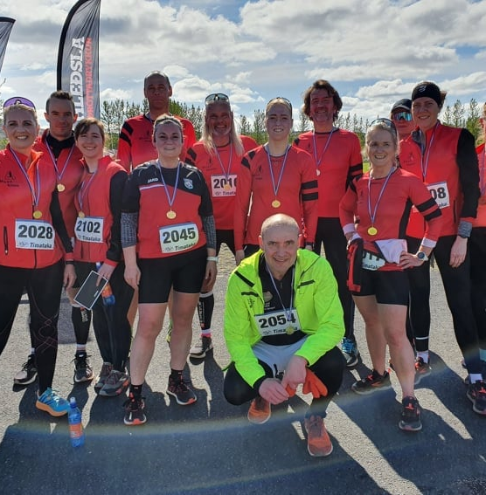
Álafosshlaupið
Fór fram að venju þann 12. júní.
Boðið var upp á tvær vegalengdir, u.þ.b 5 og 10 km.
105 þátttakendur voru skráðir til keppni,
35 í 5km
70 í 10km.

Slide 10
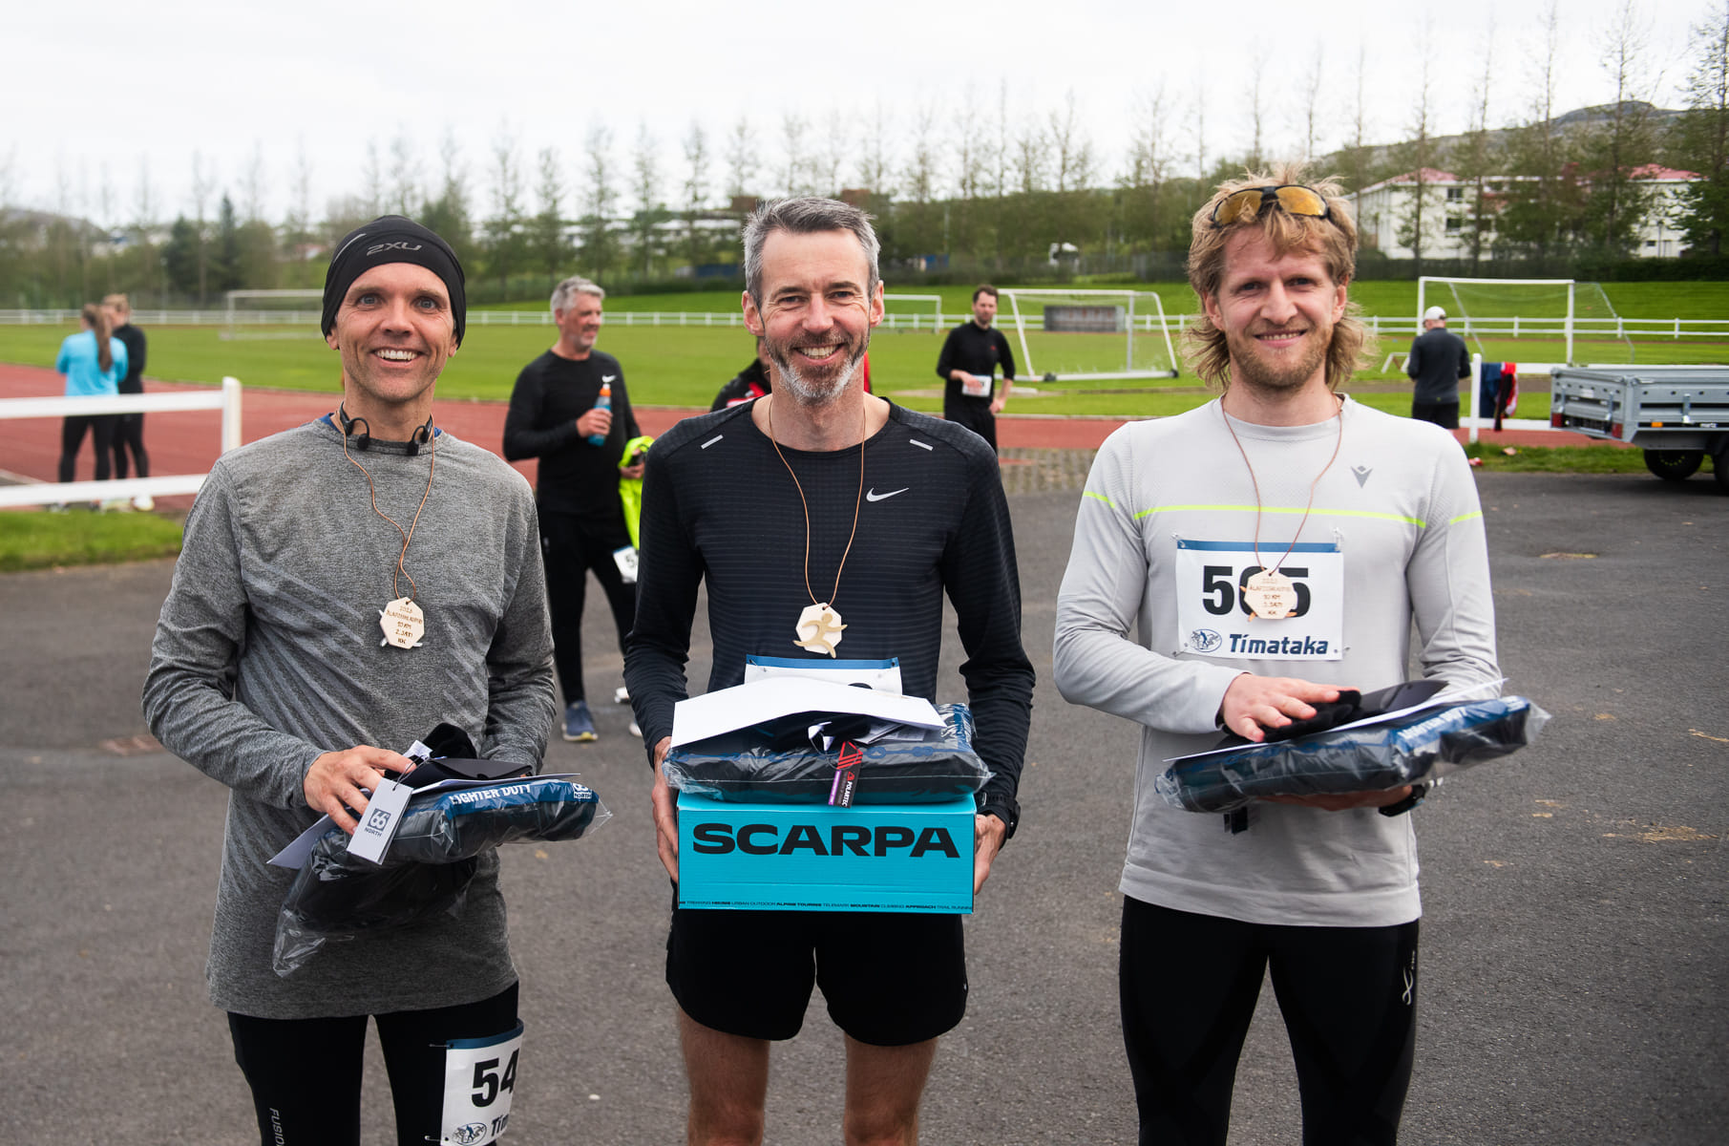
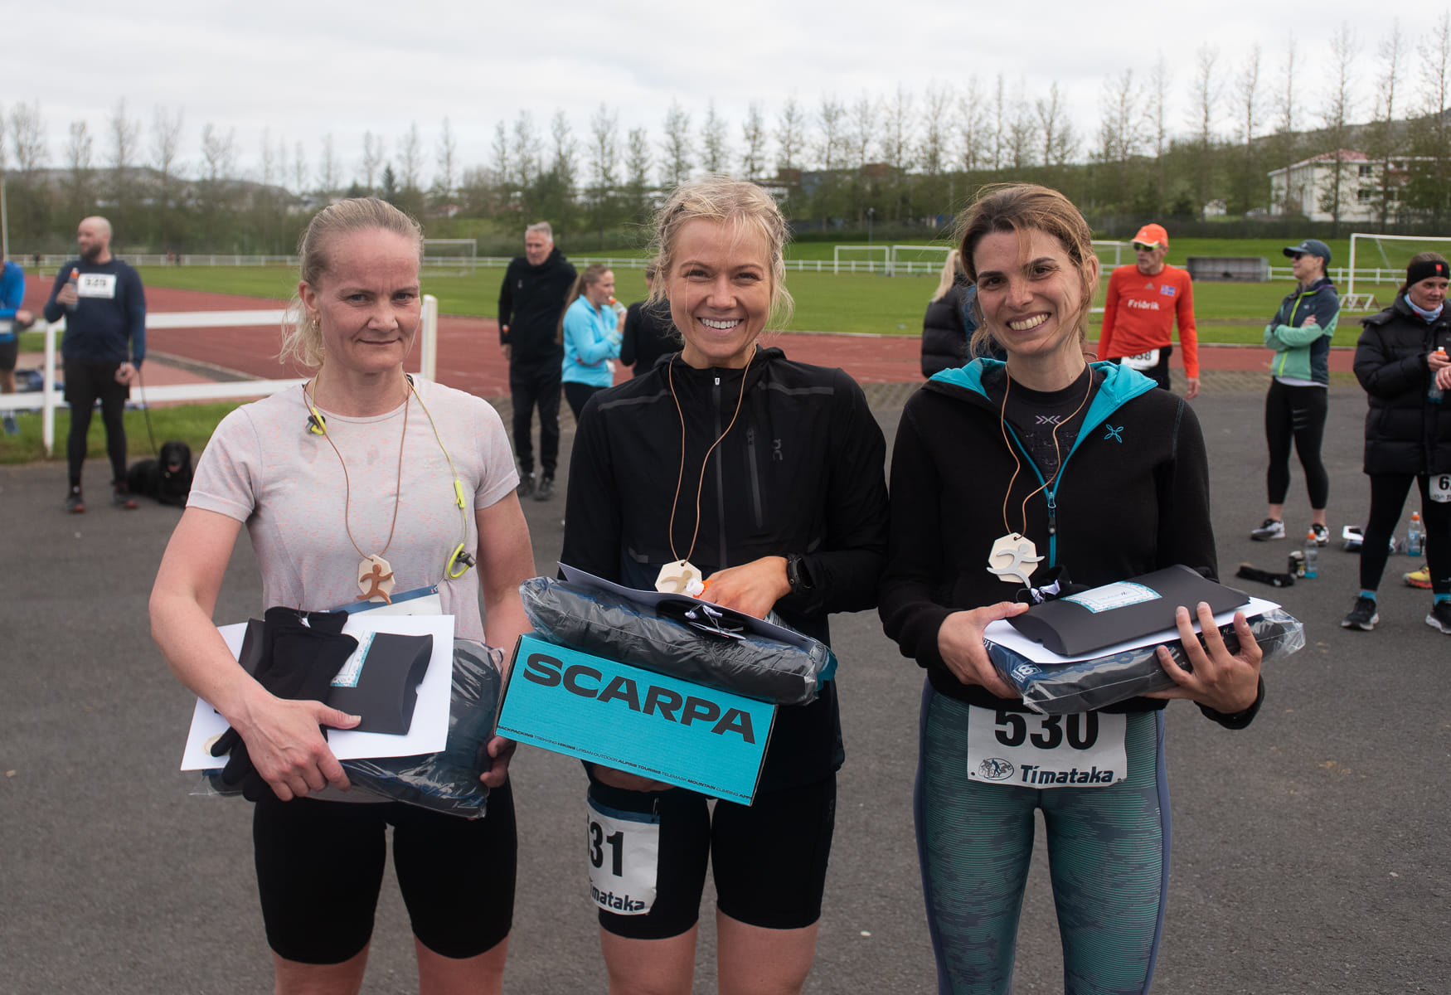
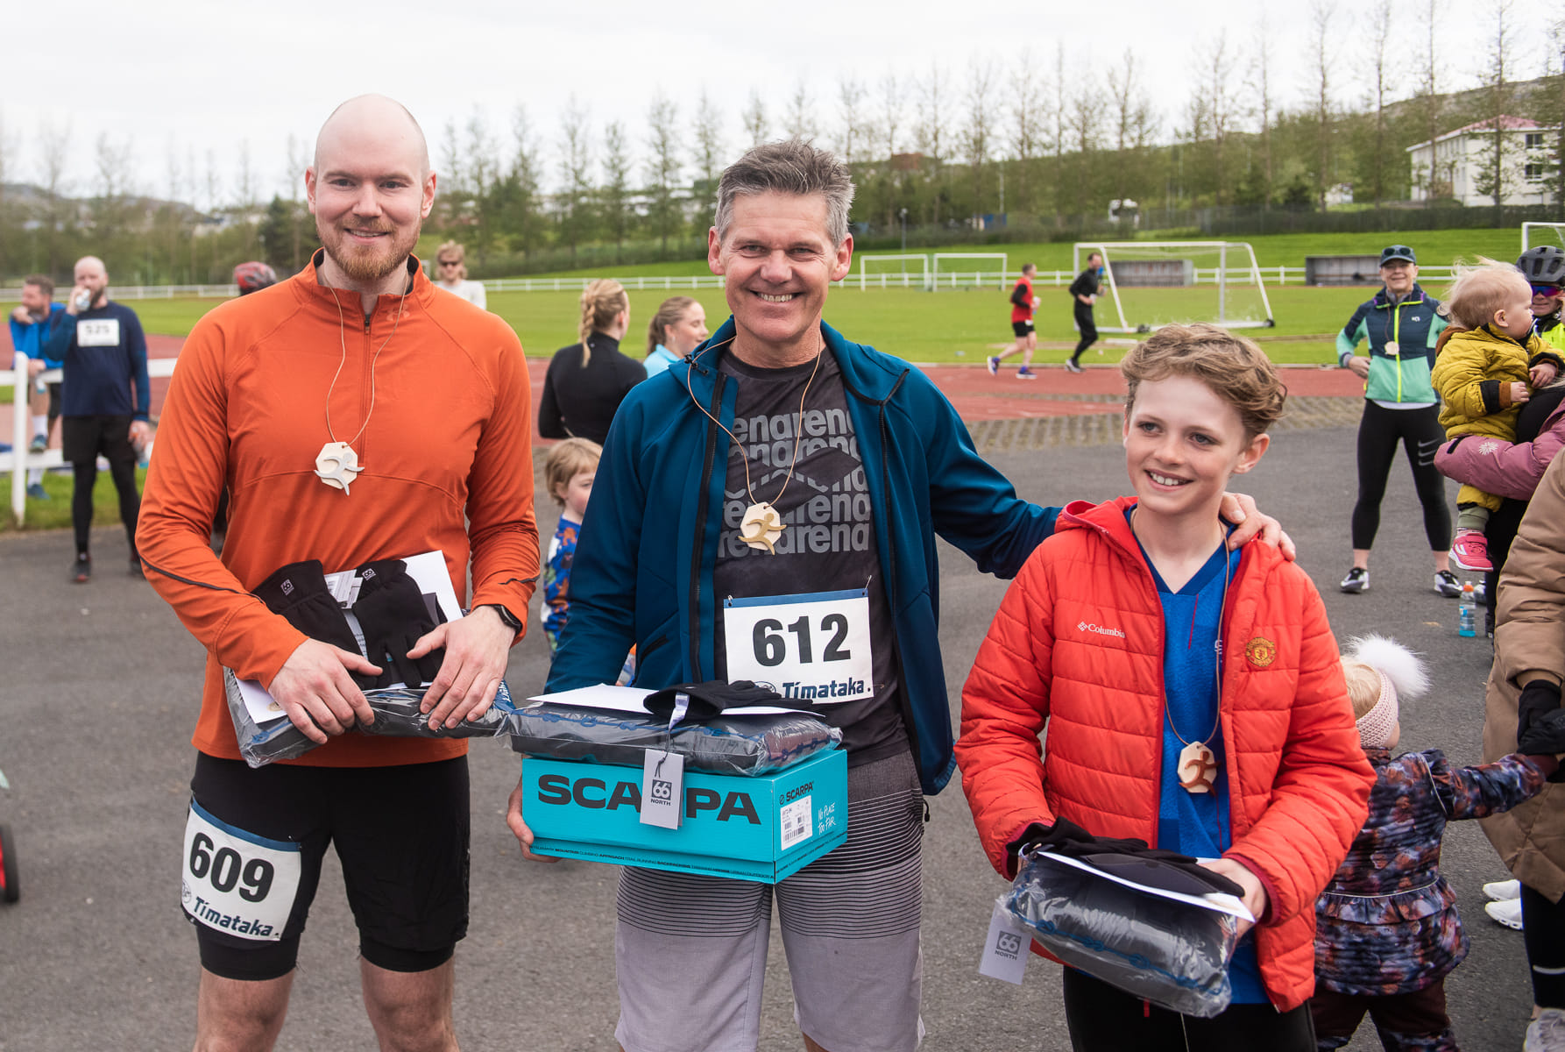
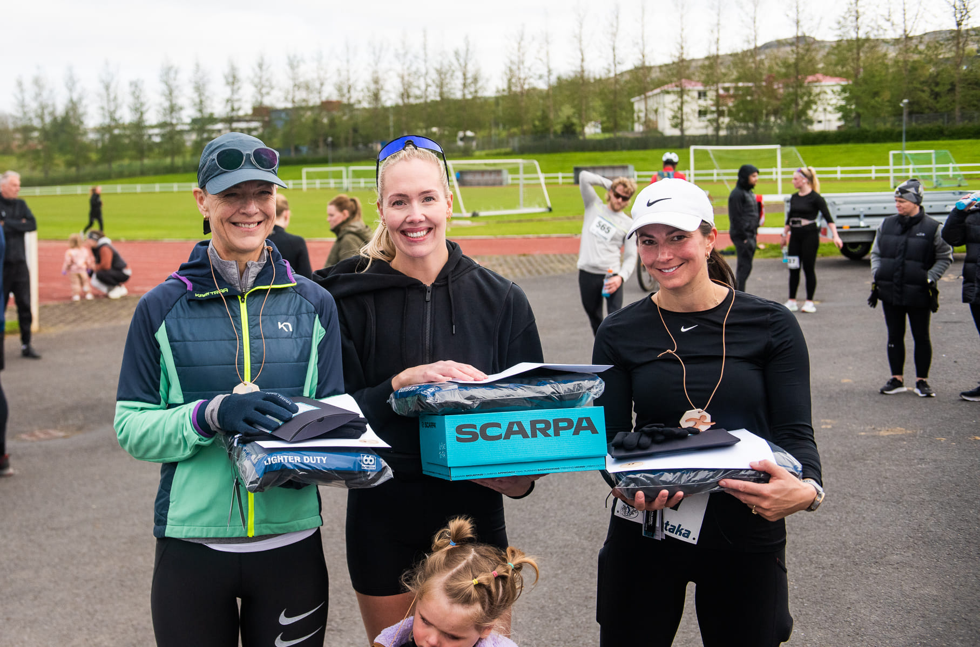
Álafosshlaupið – sigurvegarar 2023
10 km KK: Þórólfur Ingi Þórsson (35:34), Þórður Sigtryggsson 40:07 og Fannar Baldvinsson 40:26
10 km KVK: Gréta Rut Bjarnadóttir (42:54), Marta Grinza 46:23 og Tinna Sigurðardóttir 46:43
5 km KK: Ívar Jósafatsson (24:28), Kristján Andri Jóhannsson 27:21 og Bjarki Vignir Guðnason 30:28
5 km KVK: Lilja Kjartansdóttir (25:28), Eva Skarpas 27:04 og Ásdís Svava Hallgrímsdóttir 28:37

Slide 11
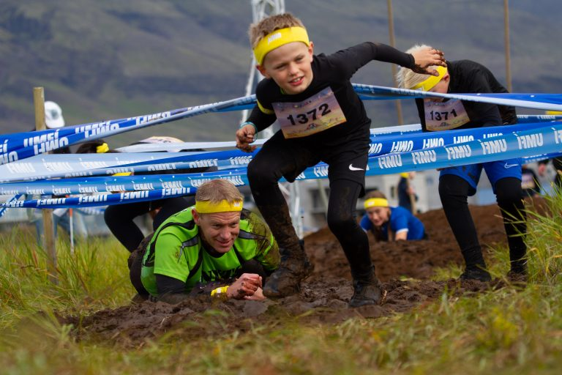
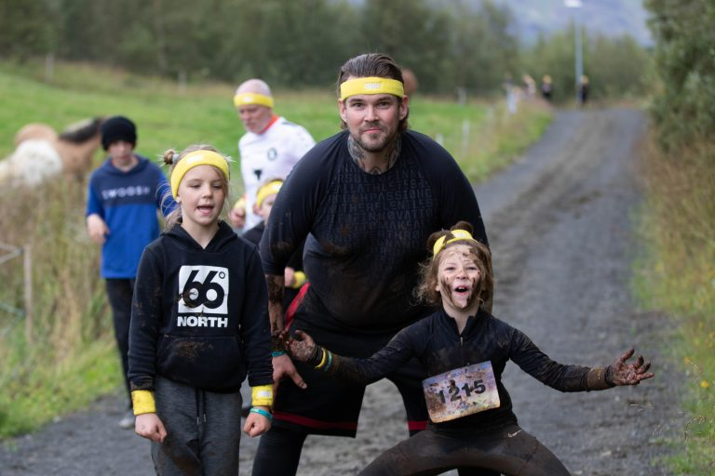
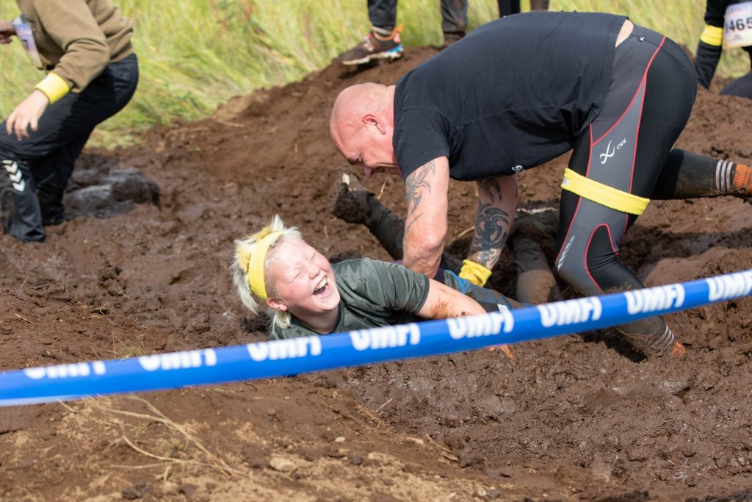
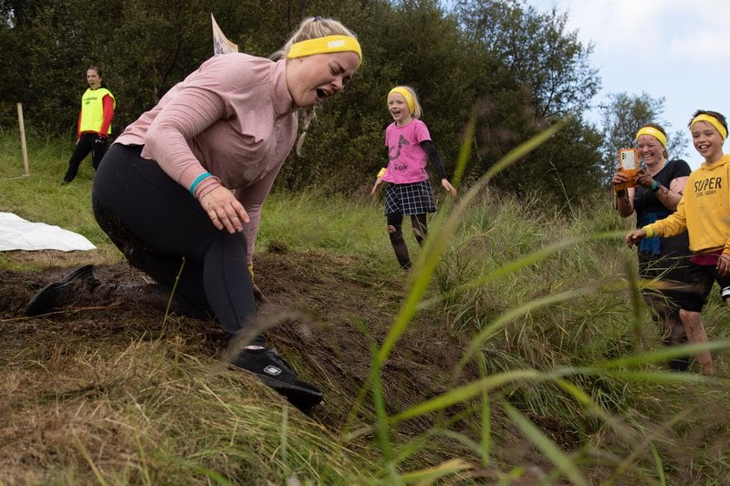
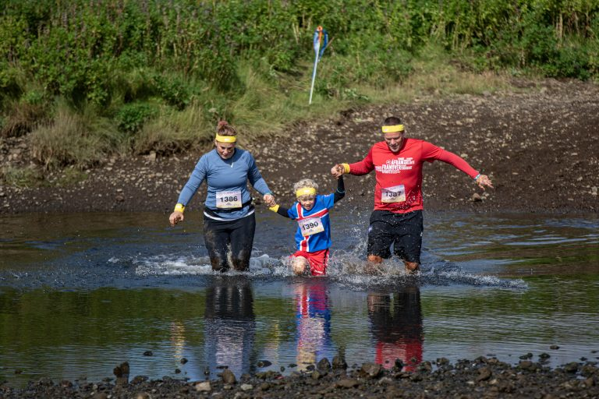
Drulluhlaupið
Yfir 800 þátttakendur
Fjölskylduviðburður
Unnið er að því að halda þennan viðburð aftur í sumar.

Slide 12
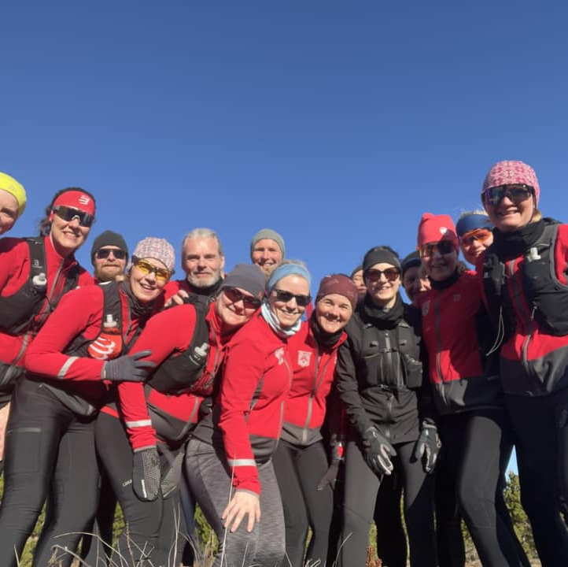
Hlaupahópur
Starf hlaupahópsins er áfram sterkt
Tveir þjálfarar eru nú með hópinn
Styrktarþjálfun vikulega í sal í Varmá
Um 50 hlauparar voru í hópnum 2023 (fyrir utan námskeiðin)
Nokkrir skemmtilegir viðburðir
Kirkjuhlaup á öðrum degi jóla
Þrettándahlaup
Ofl.

Slide 13
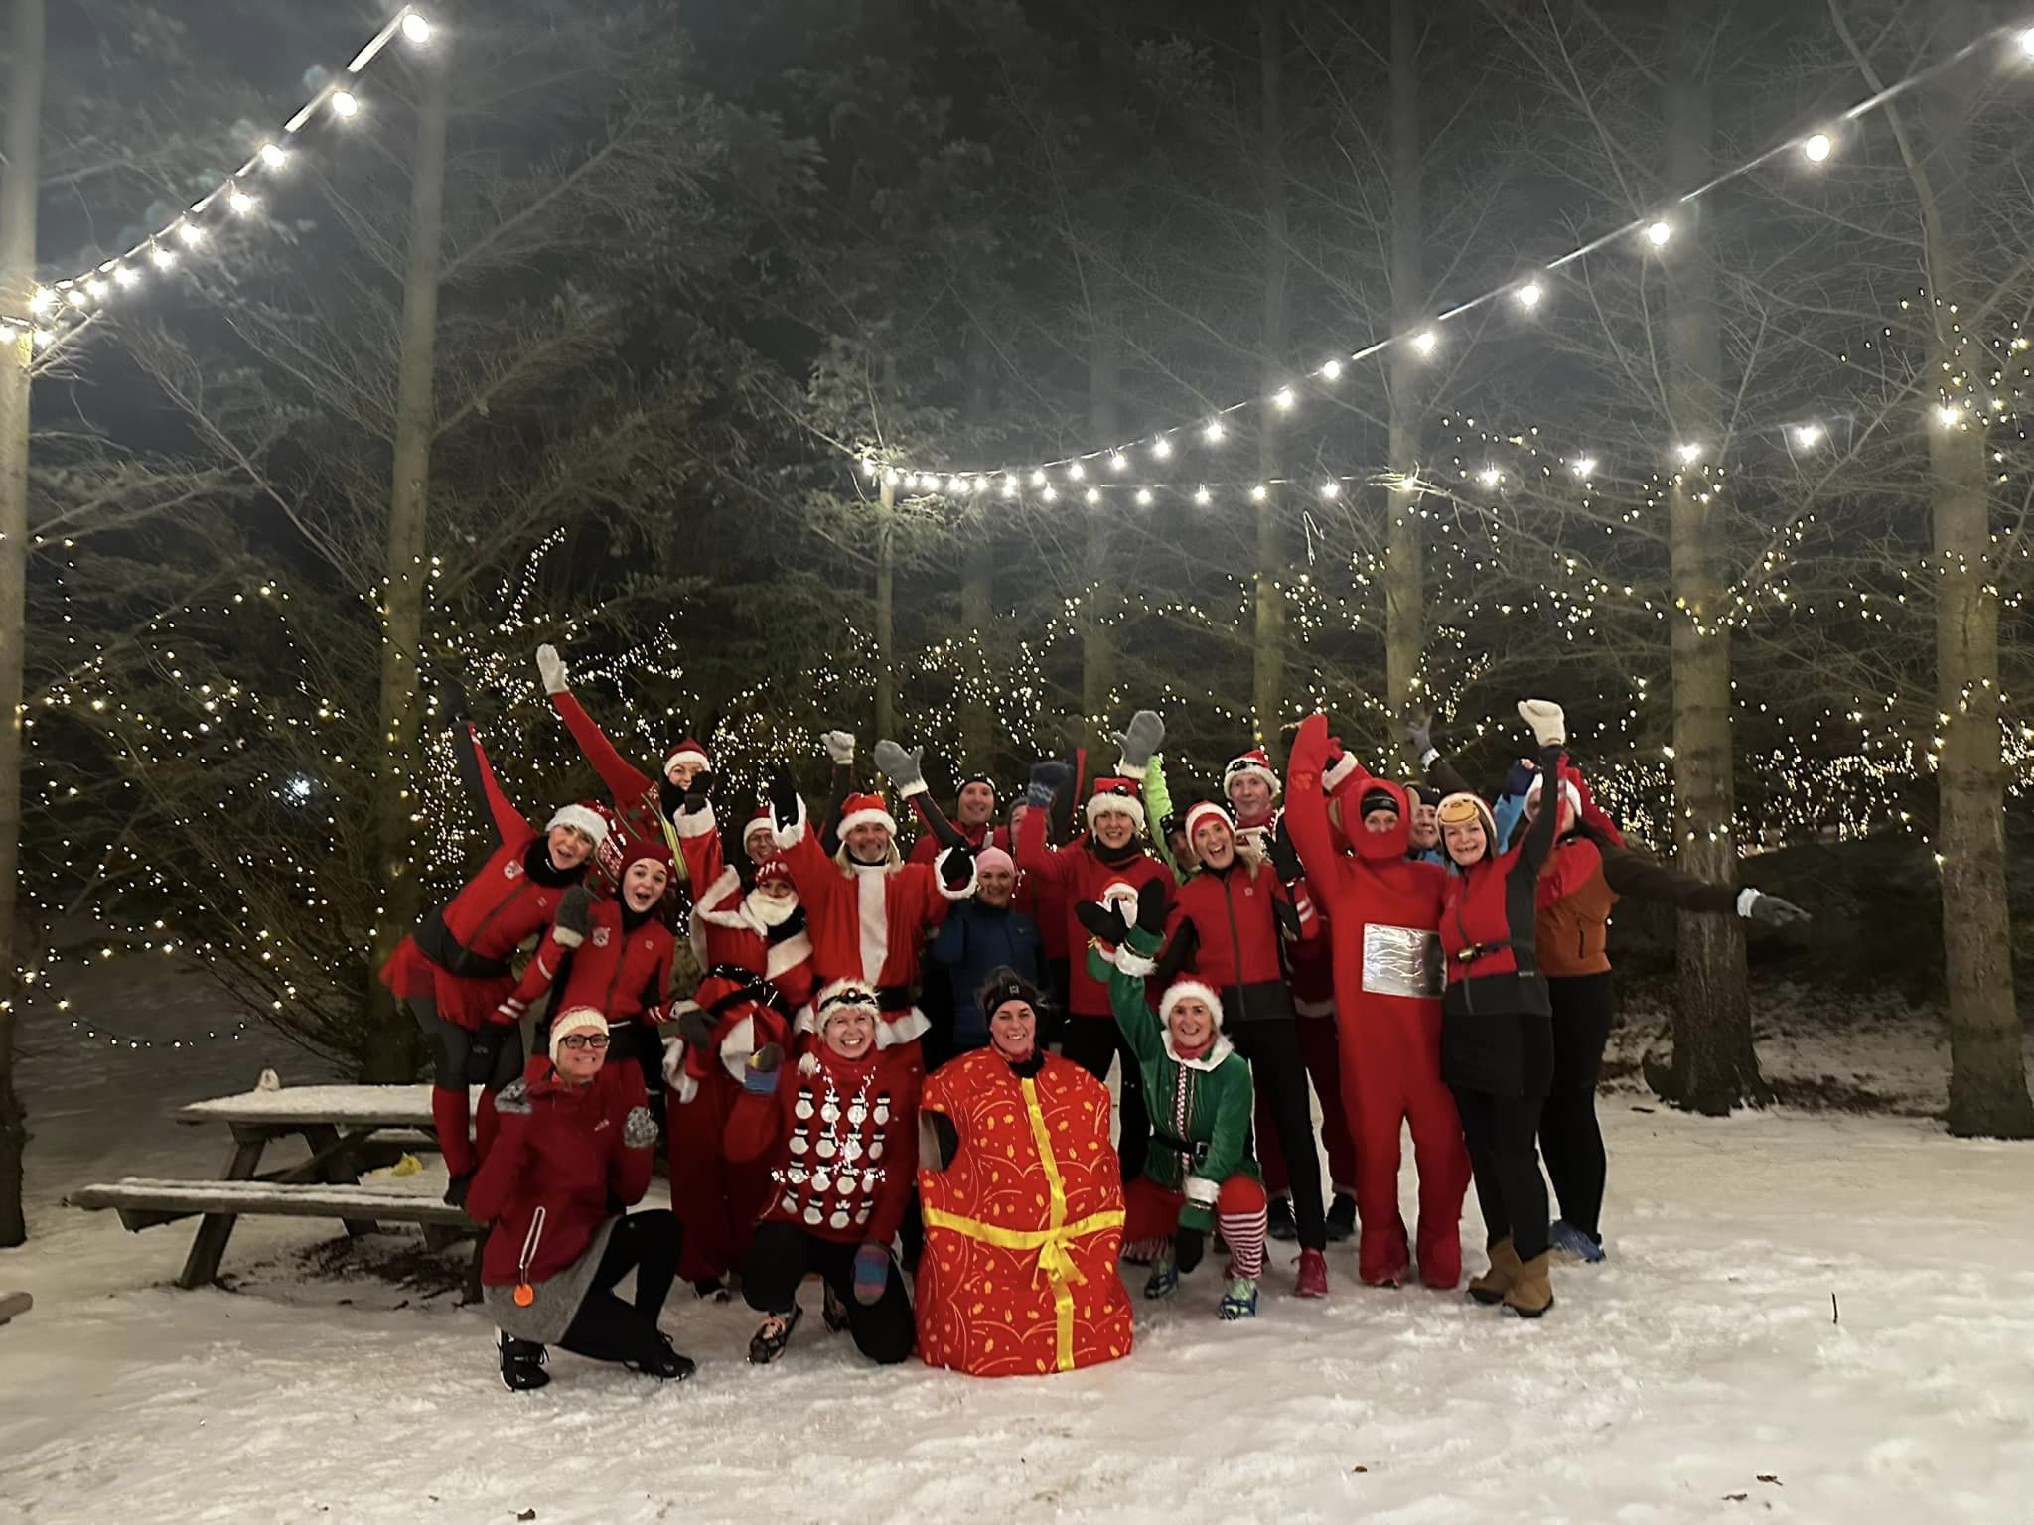
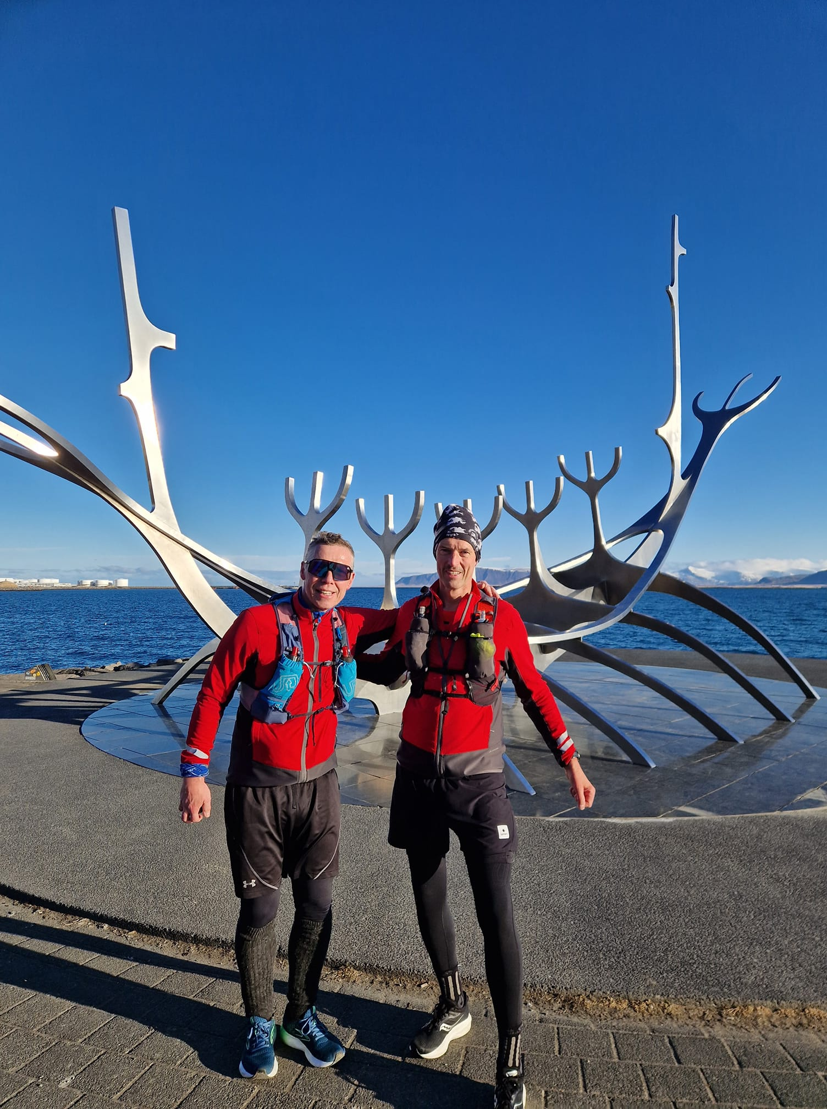
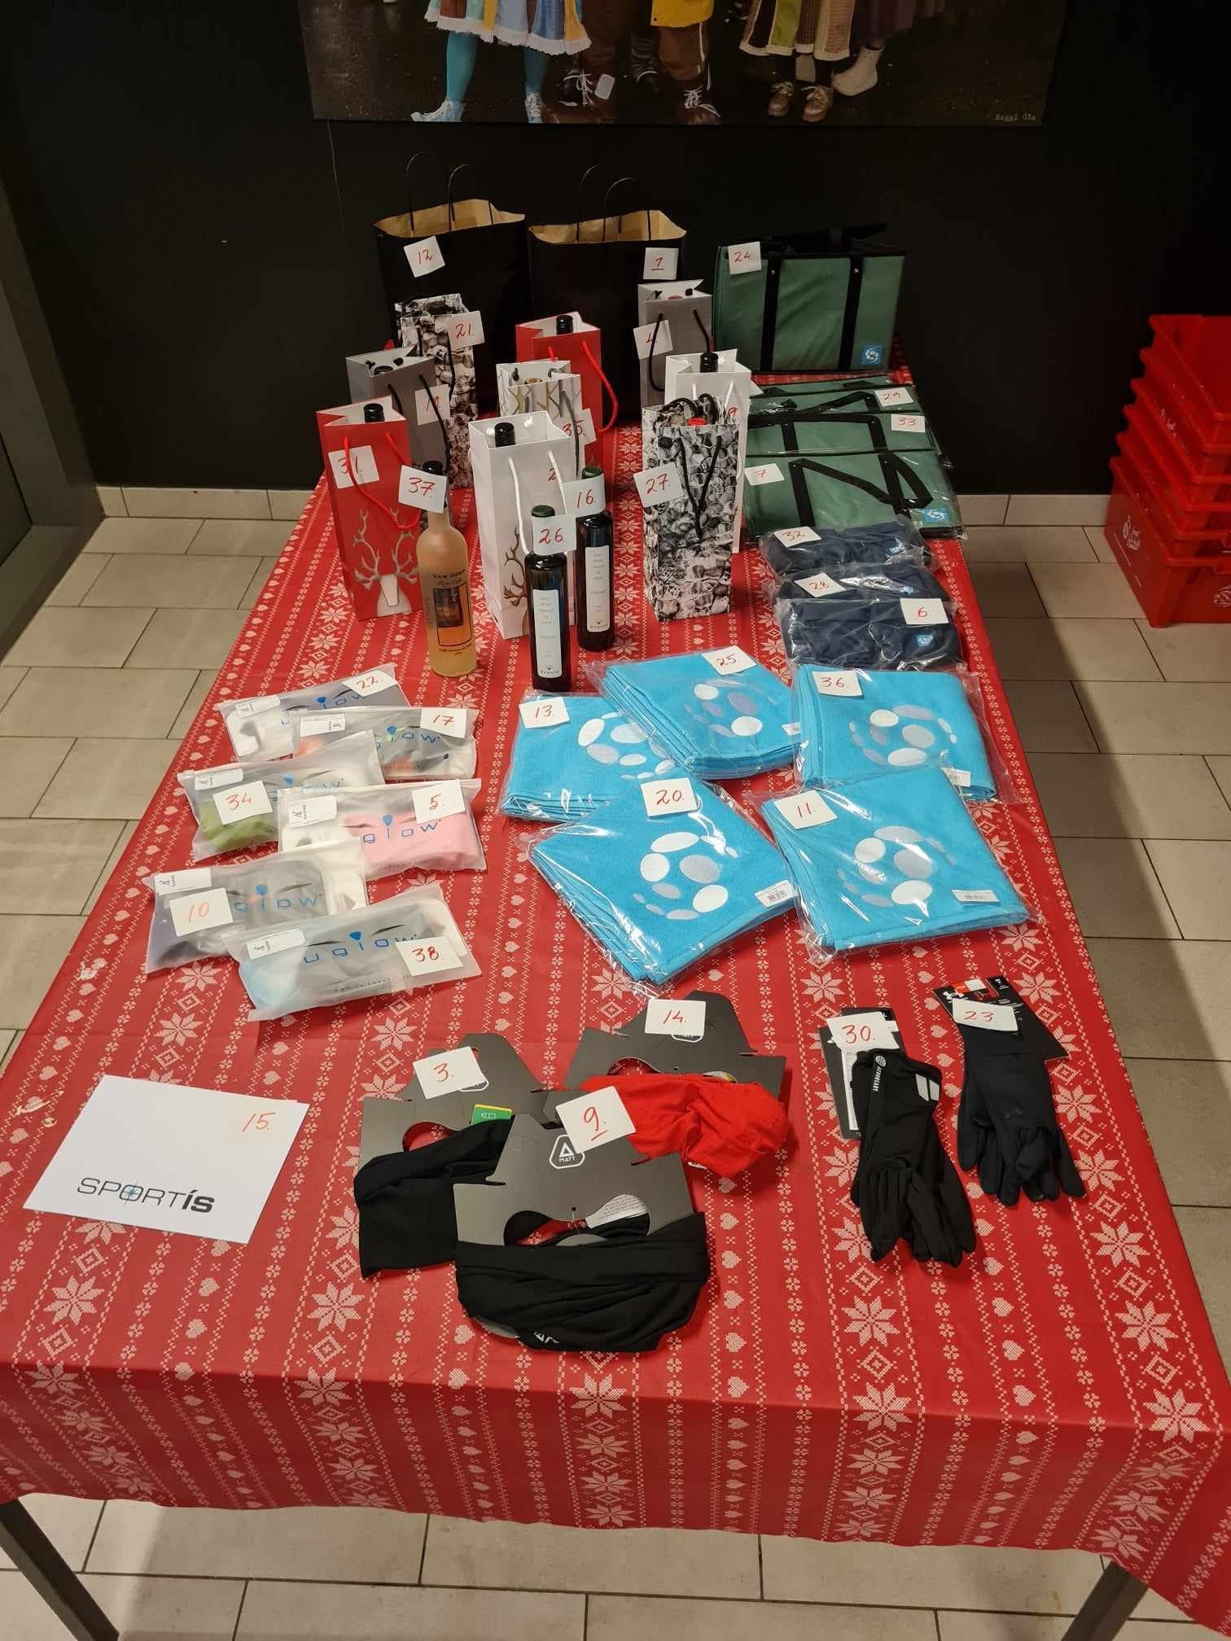
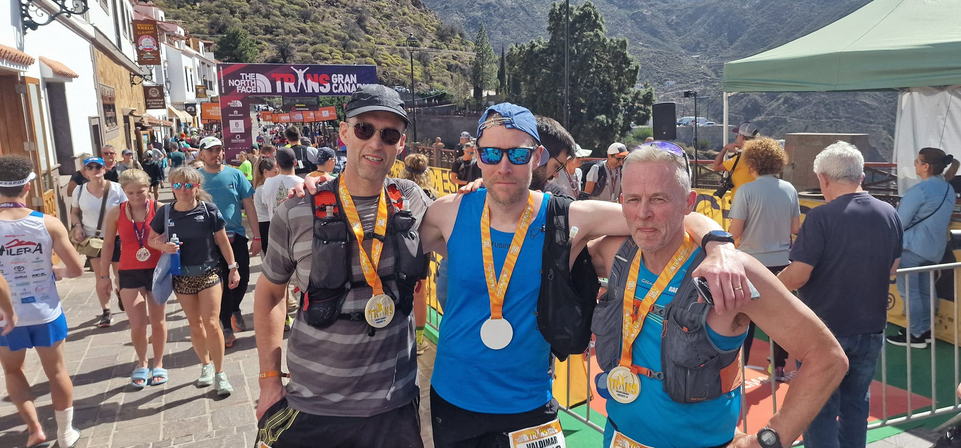
Hlaupahópur Aftureldingar - Mosóskokk

Slide 14
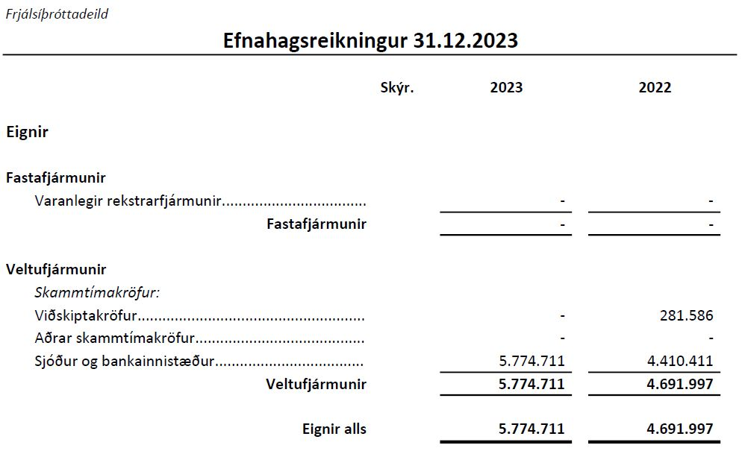
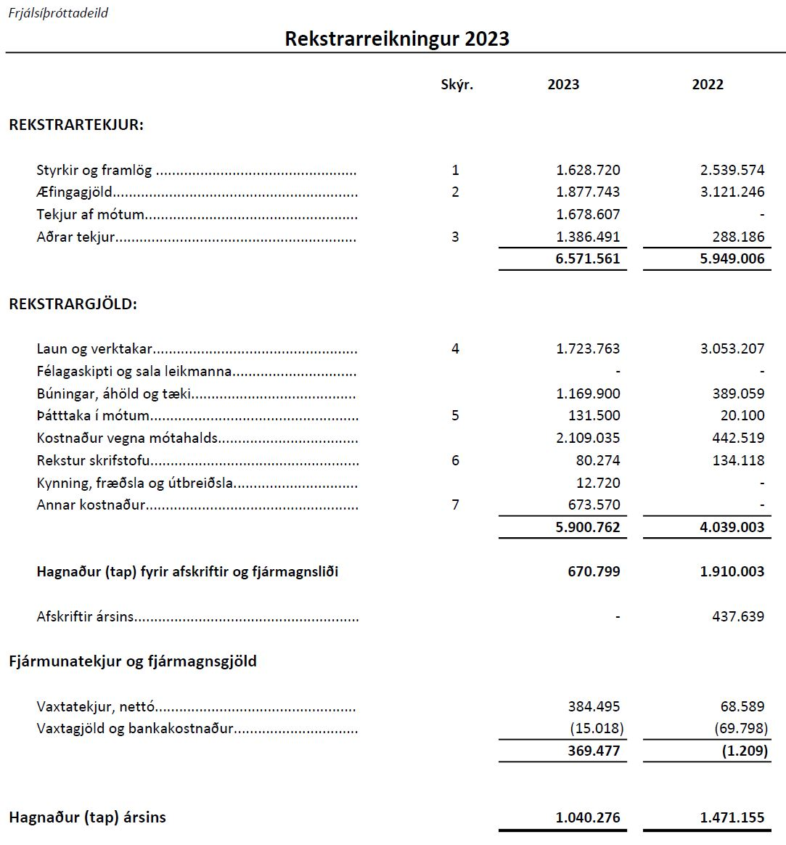
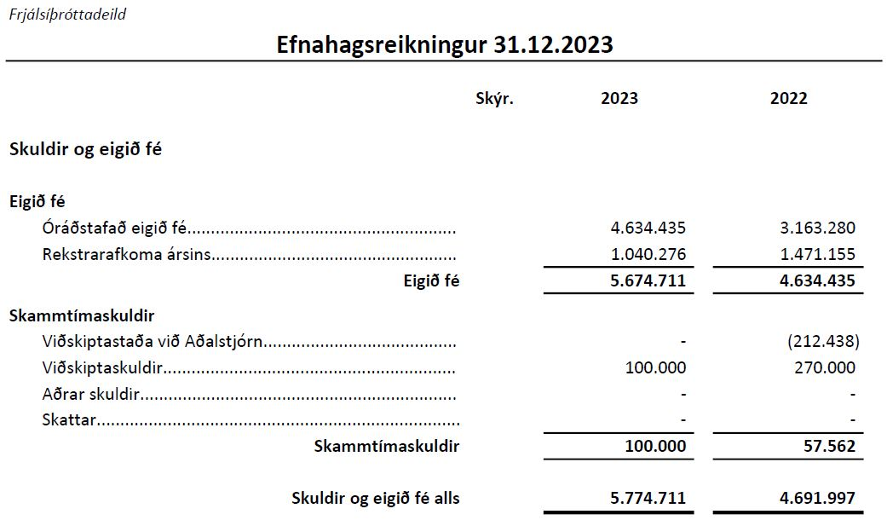
Fjárhagur
Fjárhagslega gekk árið vel upp og líta áætlanir fyrir 2024 vel út.
Vísum við til ársreiknings og áætlunar fyrir nánari upplýsingar.

Slide 15
Fjárhagsáætlun 2024

Slide 16
Kosningar
Kosning formanns og varaformanns
Kosning meðstjórnenda
Ný stjórn skiptir með sér hlutverkum

Slide 17
Önnur mál og umræða
Aðstaða - Varmárvöllur
Sumarnámskeið
Þjálfaramál
Hvernig á að fjölga iðkendum?
Samstarf við önnur félög (Hvöt Blönduósi)?
Önnur mál ?

Slide 18
Fundarslit

